Slide 1
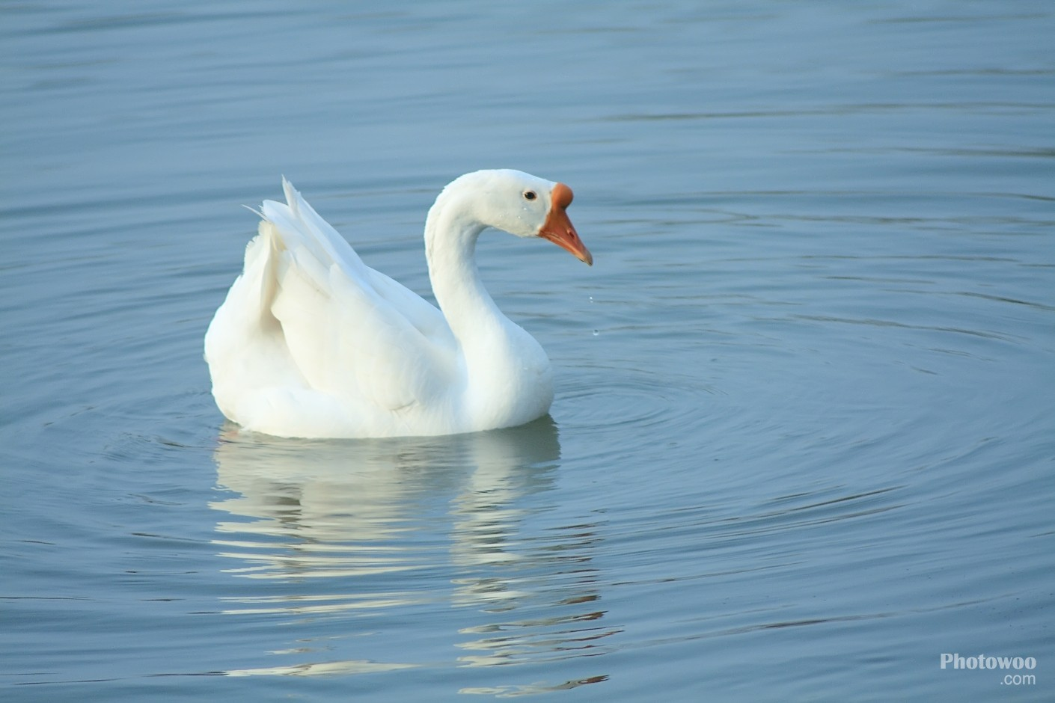
教材版本：人教版义务教育课程标准实验教科书语文四年级上册
录课单元：第四单元
13 白 鹅
桂平市西山镇中心小学 陆敏斌

Slide 2
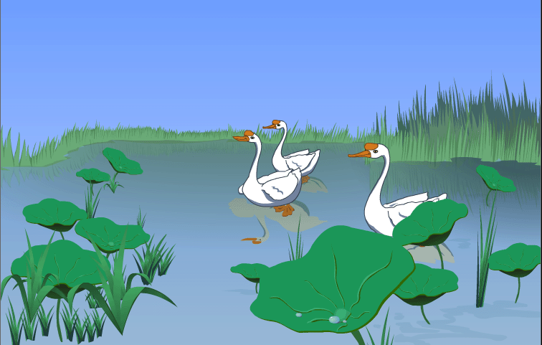
咏鹅
[唐] 骆宾王
鹅，鹅，鹅， 曲项向天歌。 白毛浮绿水， 红掌拨清波。

Slide 3
自读要求：
1．自由朗读课文，要求读准字音，读通句子。标画出自己认为难读、难记和难写的字。
2.作者告诉了我们关于鹅的哪些事？

Slide 4
字词积累
jǐnɡ
zhènɡ
lì
jù
cān
tǎnɡ
hánɡ
颈
郑
厉
剧
餐
倘
吭
yǐn
shì
gǒu
pí
dūn
ɡōnɡ
lín
fèi
饮
侍
苟
脾
蹲
供
邻
吠

Slide 5
看守 净角 窥伺 侍候
堂倌 狂吠 郑重 奢侈
厉声呵斥 厉声叫嚣 引吭大叫
三眼一板 一丝不苟 供养不周 空空如也 不胜其烦 扬长而去

Slide 6
jué
kān
看守 净角 窥伺 侍候
堂倌 狂吠 郑重 奢侈

Slide 7
厉声呵斥 厉声叫嚣 引吭大叫
三眼一板 一丝不苟 供养不周
空空如也 不胜其烦 扬长而去

Slide 8
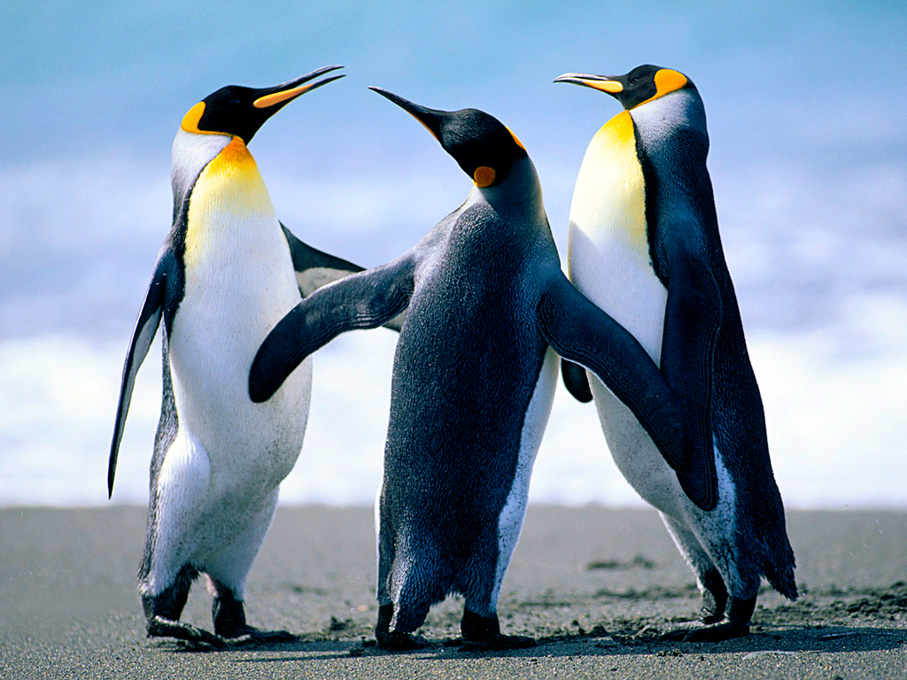

Slide 9
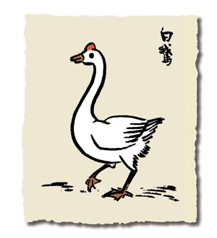
想一想：
这是一只怎样的白鹅？
好一个高傲的动物！

Slide 10
这白鹅，是一位即将远行的朋友送给我的。我抱着这雪白的“大鸟”回家，放在院子里。它伸长了头颈，左顾右盼，我一看这姿态，想到：“好一个高傲的动物！” 鹅的高傲，更表现在它的叫声、步态和吃相中。

Slide 11
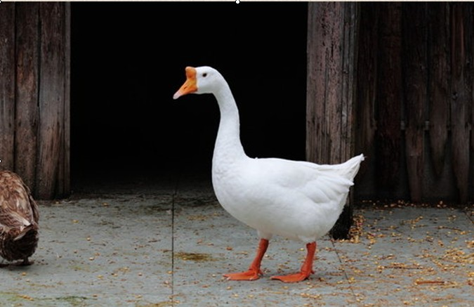
(1)
凡有生客进来，鹅必然厉声叫嚣。
好像在说：“ 。 ”
(2)甚至篱笆外有人走路，它也要引吭大叫，
不亚于狗的狂吠，似乎在说:“ 。”

Slide 12
鹅的叫声，音调严肃郑重，似厉声呵斥。它的旧主人告诉我：养鹅等于养狗，它也能看守门户。后来我看到果然如此：凡有生客进来，鹅必然厉声叫嚣；甚至篱笆外有人走路，它也要引吭大叫，不亚于狗的狂吠。

Slide 13
思考、讨论：
这只白鹅还给你留下什么印象？

